Slide 1
第 十 讲
了解我国的民事法律制度

Slide 2
一、民法概念

Slide 3
民法的概念
案 例
某县工商行政管理局决定将原有的办公楼装修，并购置一批办公家具。因此与家佳公司签订了一份关于购买办公家具的合同。合同签订后，家佳公司按照合同规定送货上门，工商局认为该批家具质量不好，便要求降价，家佳公司不肯，于是工商局以家佳公司从事非法经营活动为由，吊销了家佳公司的营业执照，并处罚款7000元。家佳公司不服，向人民法院提起行政诉讼，要求工商局履行合同，判决撤销工商局吊销营业执照和罚款的行政处罚决定。请问，此案该如何处理？

Slide 4
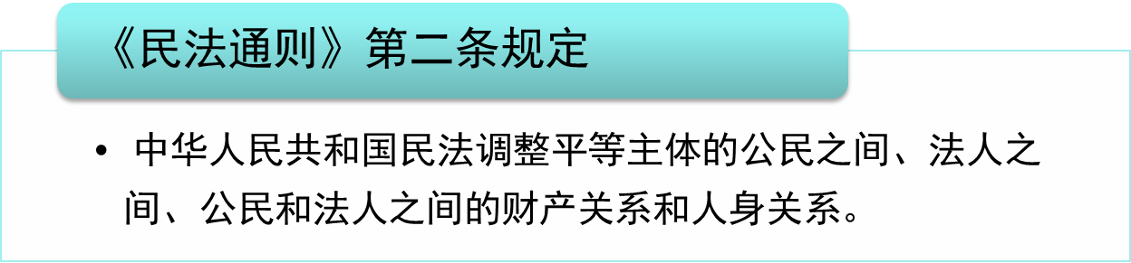

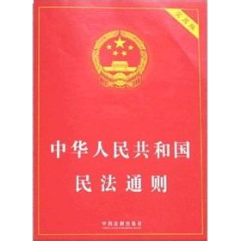
法律要点

Slide 5
民法的基本原则
案 例
李某的父亲去世时留有几只古碗，李某觉得这些古碗不好处理。一日，李某的朋友刘某来吃饭，无意间发现了这几只古碗，刘某是一古董爱好者，他随即表示愿意全部购买，最后以5000元的价格将碗全部拿走，李某对这一价格也比较满意。事过不久，李某得知他父亲所留的古碗相当珍贵，可能每个都值5000元；同时另一同事告诉他，刘某正在寻找买主。李某立即找到刘某，要求退还刘某的5000元钱。取回古碗，但刘某坚决不同意。双方协商不成，李某诉至法院，要求撤销合同，返还古碗。

Slide 6
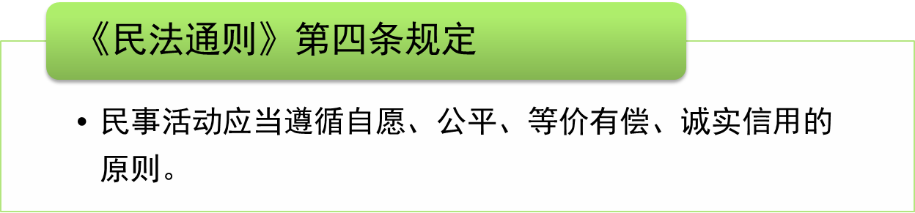
法律要点

Slide 7
二、民事主体

Slide 8
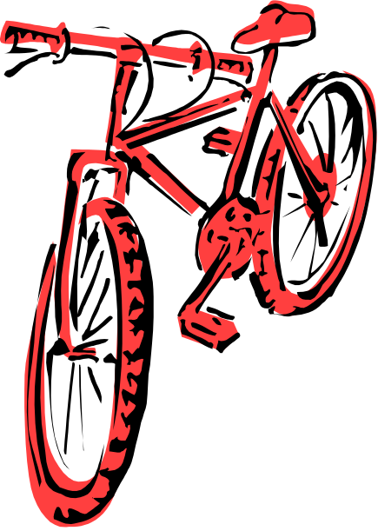
民事主体
案 例
刘某年满17岁，是某厂临时工，月收入800元。刘某未征得家长同意，把自己的自行车卖给了同工厂的扬某。之后刘某因患精神分裂，被宣告无民事行为能力人。其父据此诉请法院确认自行车的买卖无效。
请问：买卖合同是否有效，为什么？

Slide 9
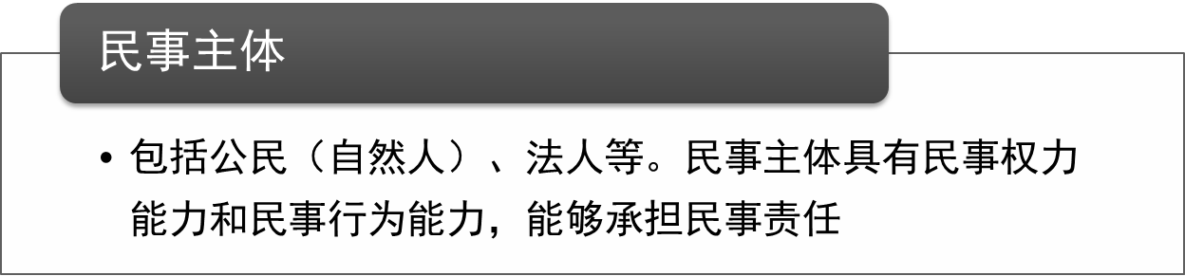
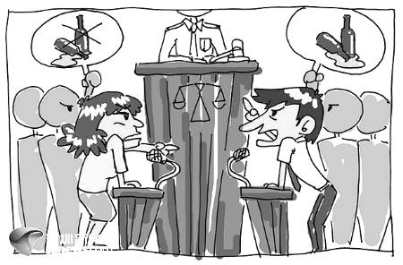
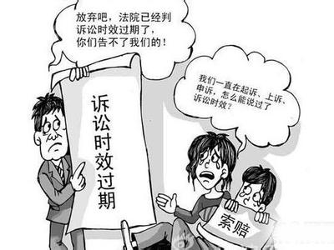
法律要点

Slide 10
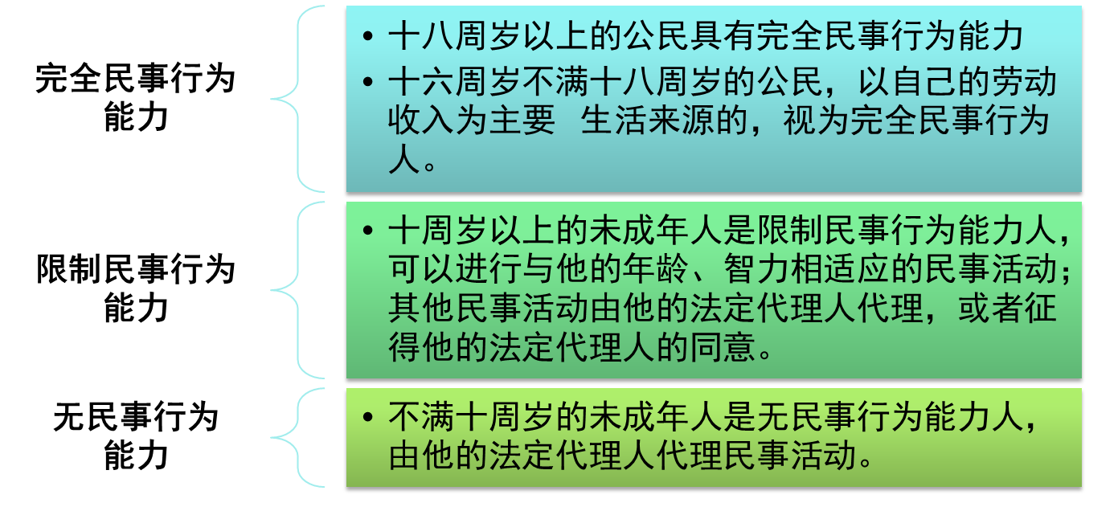
民事主体
自然的民事行为能力（年龄、精神状况）

Slide 11
三、民事权利

Slide 12

民事权利
案 例
吴某是北京某大学二年级的学生，与白某是大学同班同学。2008年1月始，白某与吴某一个特要好的同学单某开始谈恋爱。9月，单某认为二人感情不和，提出分手。白某认为是吴某从中挑拨所致。10月19日，白某在某网站的校友录上公开发表大量侮辱吴某人格的留言，语言龌龊。为此，吴某起诉到法院，要求被告白某在某网站校友录全班同学面前公开道歉，并赔偿精神损失费5000元。
请问：吴某的请求能否得到支持？为什么？

Slide 13
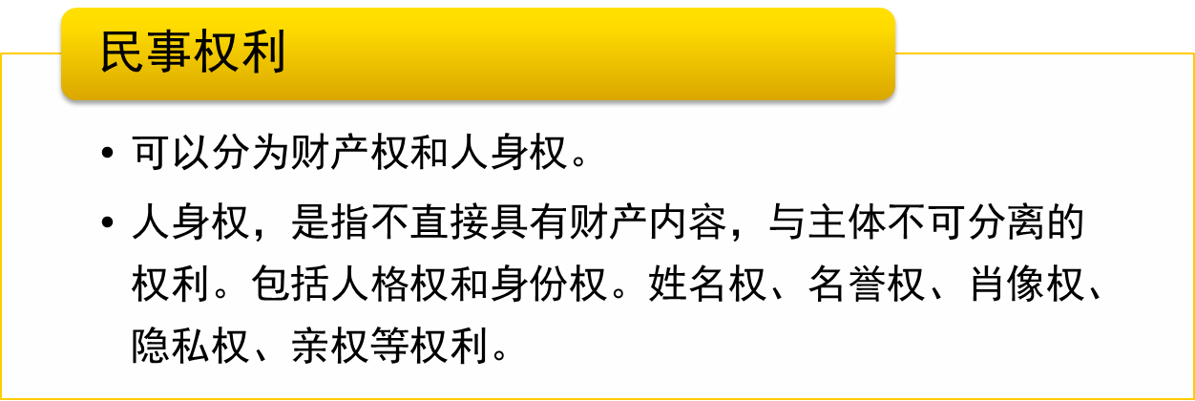




法律要点

Slide 14
四、民事责任

Slide 15
民事责任
案 例
2013年国庆长假，马先生与上海某旅行社有限公司签订旅行合同，参加了该旅行社组织的云台山—洛阳—郑州—开封千年古都线路游，旅行服务费用为人民币4470元。但在马先生的旅游过程中，某旅行社擅自减少了合同中约定的香山寺和白居易墓园两处景点，并增加了一处购物点。返回后，马先生向上海旅游质量监督所进行投诉，要求该旅行社就合同中未履行部分继续履行并赔偿违约金。多次协商未果后，马先生将旅行社诉至法院，请问：该旅行社是否应该承担责任？

Slide 16
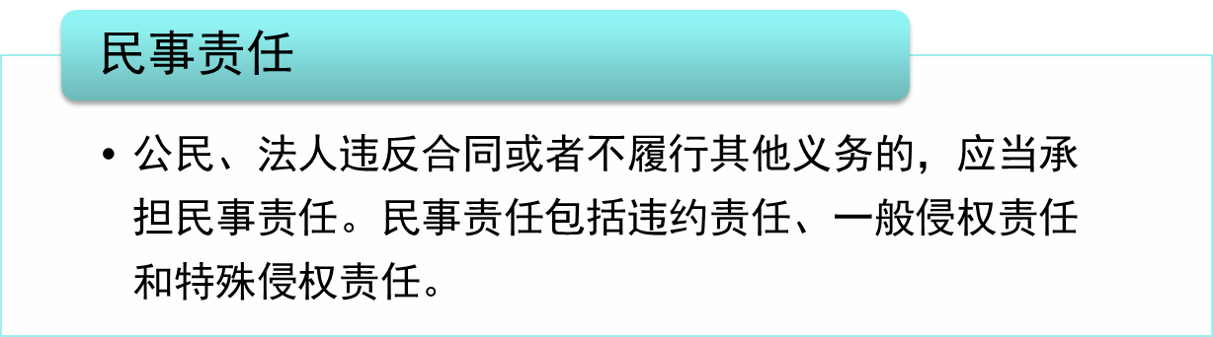
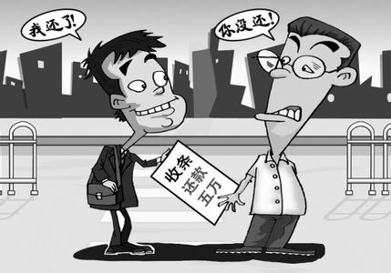
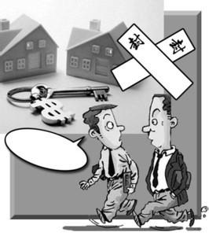
法律要点

Slide 17
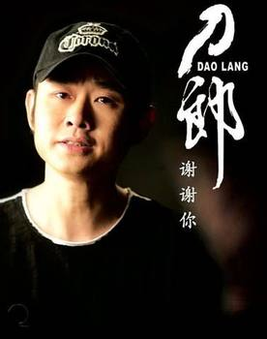
民事责任
案 例
“刀郎”为歌手罗林的艺名，其演唱的歌曲被收录到《刀郎》个人专辑中，该专辑在全国产生了较大影响。广东大圣公司是《刀郎》专辑的中国大陆总经销商，其设计了《刀郎》专辑的包装封面文字、图案和歌词本版式。潘晓峰是广东飞乐公司的签约歌手，广东飞乐公司以“刀郎”为名发行的潘晓峰专辑使用了与《刀郎》专辑近似的包装、装潢。请问：广东飞乐公司及潘晓峰的行为是否构成侵权？是否需要承担民事责任？

Slide 18
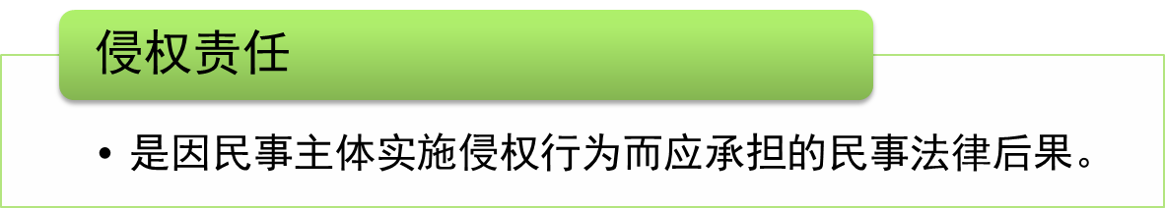
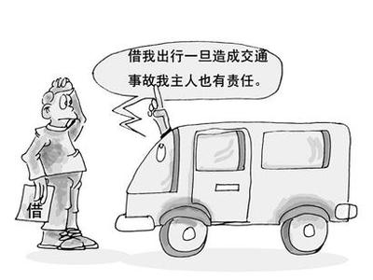
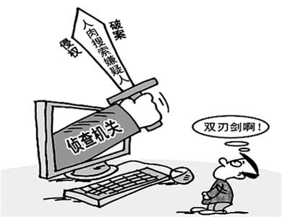
法律要点

Slide 19
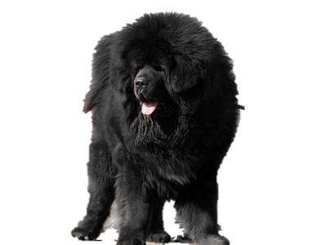
民事责任
案 例
2013年6月的一天，河北省邯郸市人王某领着她3岁半的女儿到大连高新园区梁家沟一工地的小商店买水喝，母女二人刚进入商店院内，突然从围挡的院内蹿出一条黑色藏獒，将小女孩的脖子左侧咬住，女孩母亲王某等人急忙用砖头、木棍驱打，藏獒被打跑后，商店服务员马上联系商店主人的哥哥驾车将小女孩李某送往医院，这名3岁的小女孩最终经抢救无效死亡。请问，藏獒的主人该不该承担责任？为什么？

Slide 20
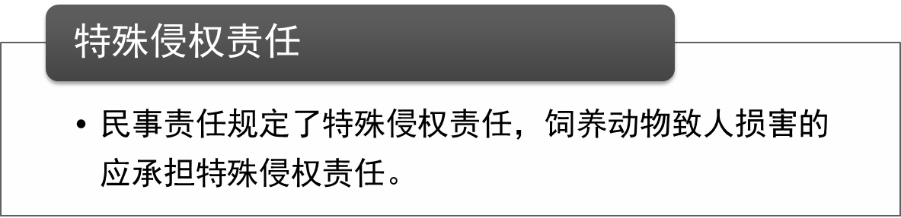
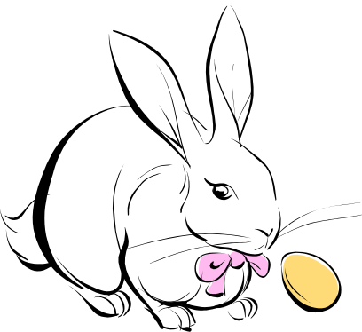

法律要点

Slide 21

谢谢观赏！
Thanks!

